Slide 1
System Progreming
Team Project
2팀
이상완 권혁도
이정민 손태준

Slide 2
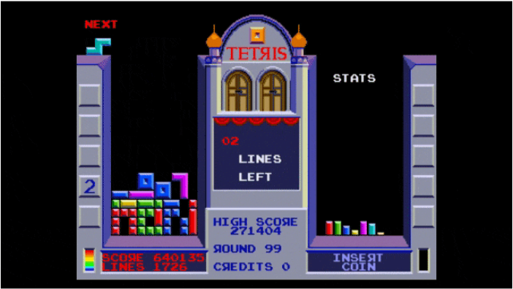
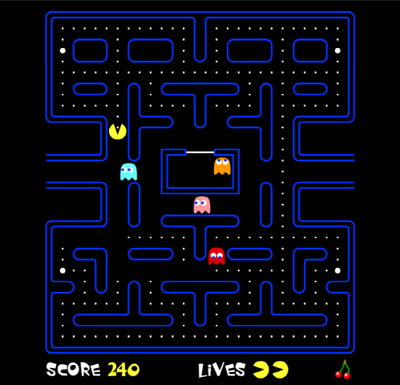
고전게임
테트리스
펙맨

Slide 3
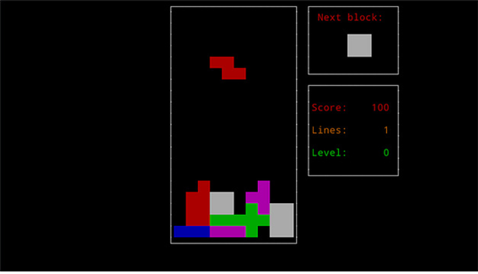
More 고전게임
테트리스

Slide 4
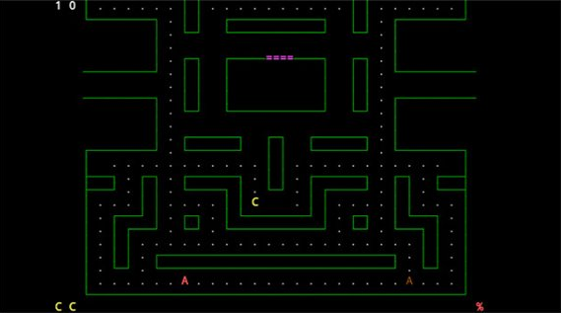
More 고전게임
My Man

Slide 5
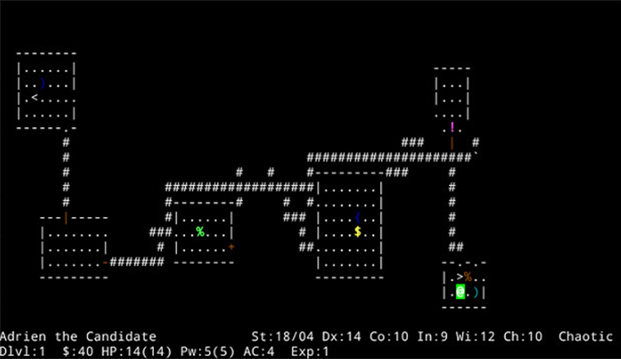
More, More 고전게임
NetHack

Slide 6
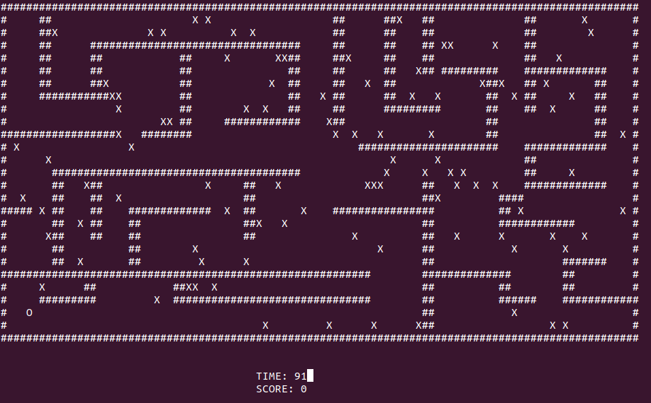
X 맨

Slide 7
• Requirements
1) Player : 키보드 조작으로 움직이는게 가능한 player
2) Map : player가 돌아다닐 수 있는 Map
3) ScoreItem : 먹으면 점수가 올라가는 아이템
4) Time, Score : 남은 시간과 현재 점수를 보여줌

Slide 8
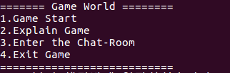
X 맨
Menu

Slide 9

X 맨
2. Explain Game

Slide 10
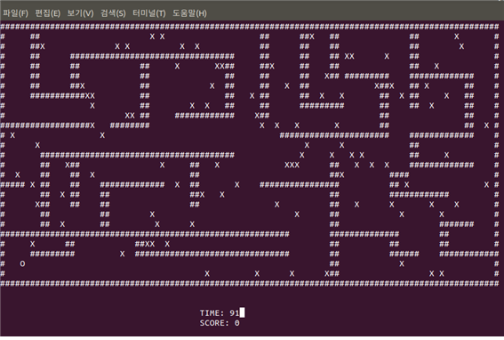
X 맨
1. Game Start

Slide 11
X 맨
1. Game Start
Player : 좌측하단 O
Item : 100개 랜덤생성
# : 벽, 장애물
Time : 100초후 종료
Score : X1개당 100점
충돌 1번당 -50점

Slide 12
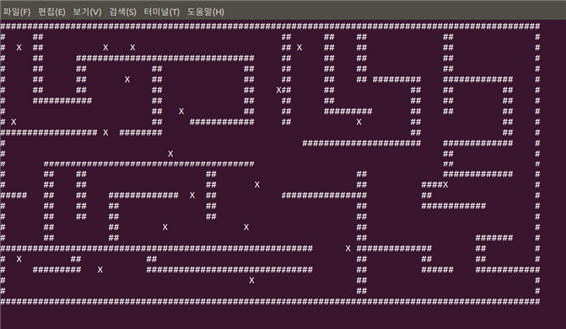
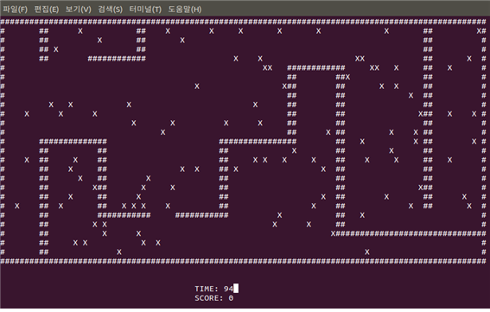
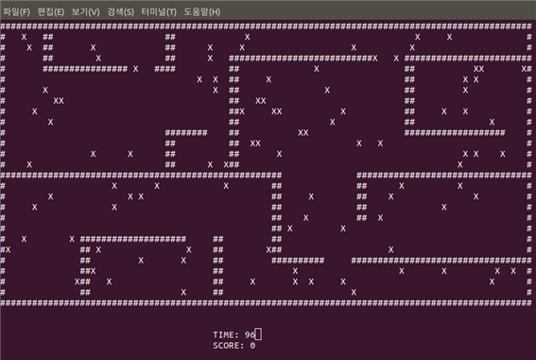
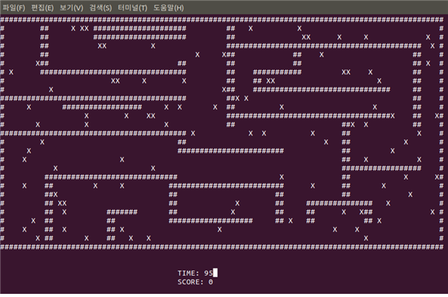
X 맨
Map
Random

Slide 13
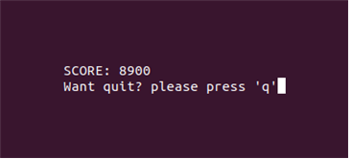
X 맨
Game Over

Slide 14
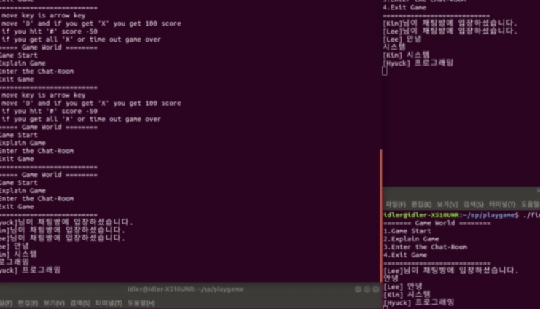
X 맨
Chat

Slide 15
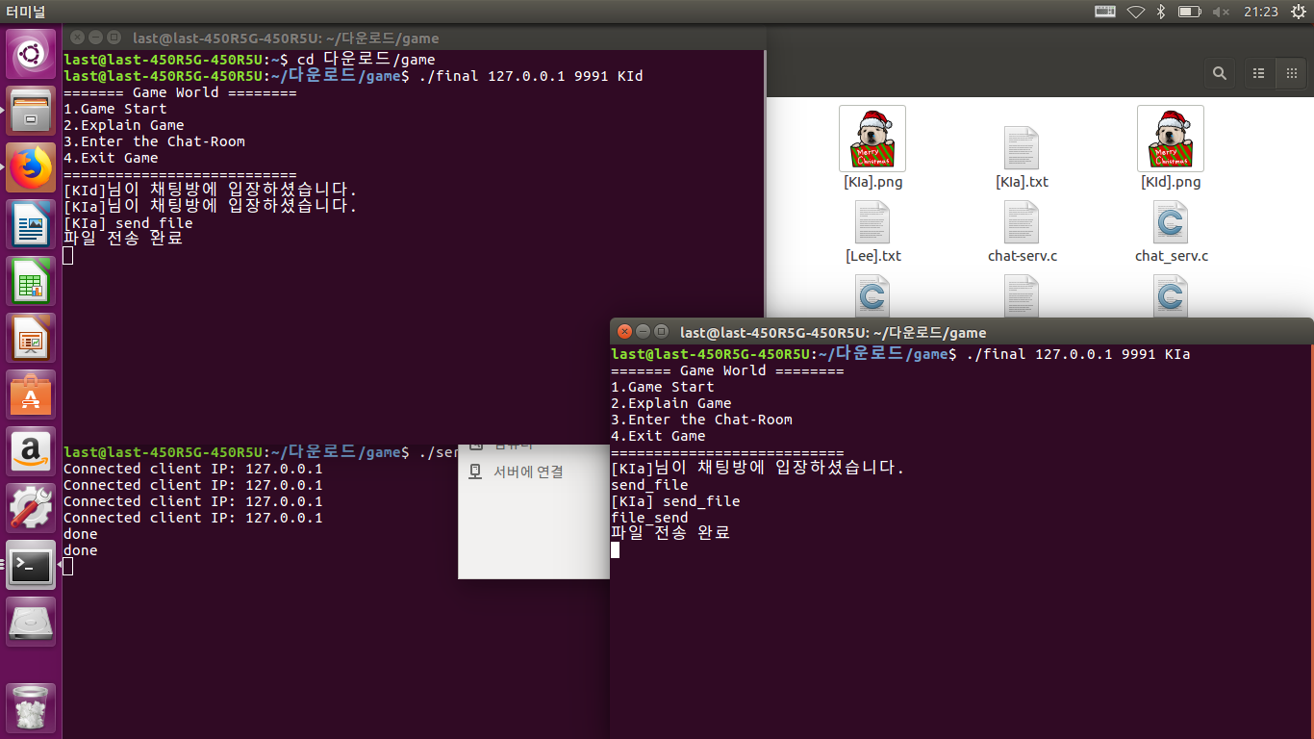
X 맨
File send

Slide 16
Thank you!!

Slide 17
Q & A

